Slide 1
КУРС: БИЗНЕС-ПРОЦЕССЫ В БИТРИКС24.
ОТ ИДЕИ ДО РЕАЛИЗАЦИИ ЗА 4 УРОКА
УРОК ПЕРВЫЙ, 17.05.2016
Михаил Филиппов, INTERVOLGA.RU
Иван Малышин , «1С-Битрикс»
Академия «1С-Битрикс», academy.1c-bitrix.ru, 2016 г.
Notes:
Цвета:
- черный
- бирюзовый 8EDAF4 142,218,244 (бирюзовый: 8AC6CD ; 138, 198, 205; )
- полоска ярко-бирюзовый: 20F1EA; 32,241, 234;
Шрифт:
- Заголовок 1: Шрифт Arial, 28, верхним регистром
- Заголовок 2: Шрифт Arial, 66
- Заголовок 1: Шрифт Arial, 48
- Подпись: Calibri Light, 20

Slide 2
КУРС: СОЗДАНИЕ БИЗНЕС-ПРОЦЕССОВ В БИТРИКС24
НАЧНЕМ В 11:00
Михаил Филиппов, INTERVOLGA.RU
Иван Малышин , «1С-Битрикс»
Академия «1С-Битрикс», academy.1c-bitrix.ru, 2016 г.
Notes:
Цвета:
- черный
- бирюзовый 8EDAF4 142,218,244 (бирюзовый: 8AC6CD ; 138, 198, 205; )
- полоска ярко-бирюзовый: 20F1EA; 32,241, 234;
Шрифт:
- Заголовок 1: Шрифт Arial, 28, верхним регистром
- Заголовок 2: Шрифт Arial, 66
- Заголовок 1: Шрифт Arial, 48
- Подпись: Calibri Light, 20

Slide 3
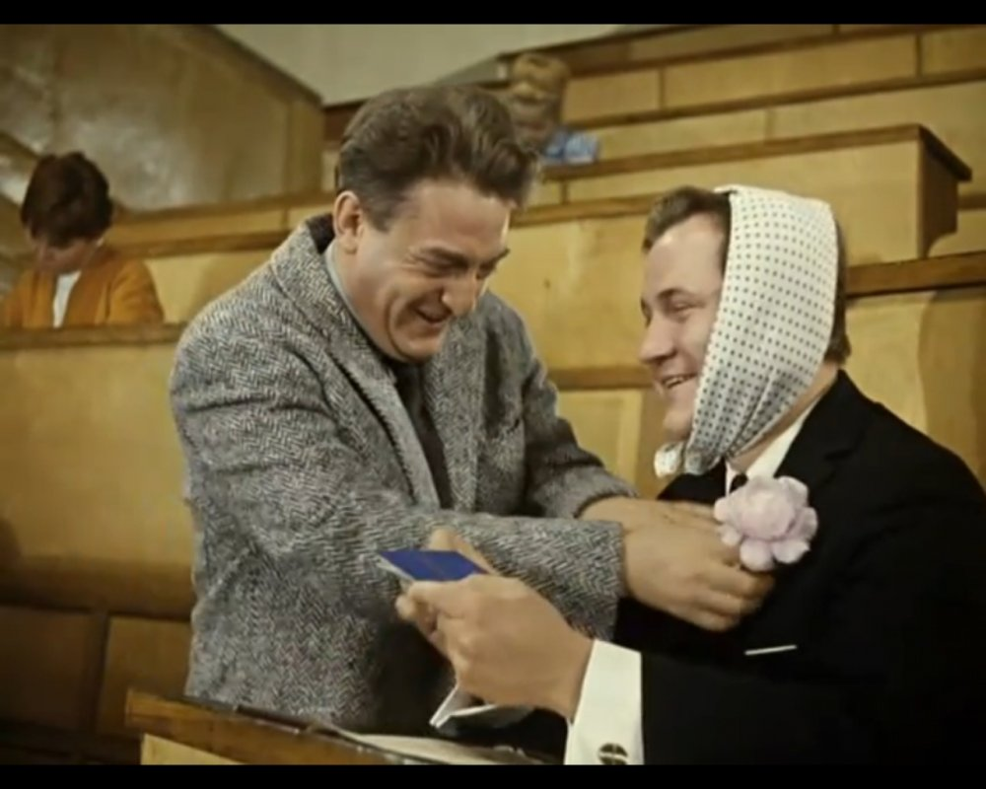
ПРОВЕРКА
Как нас слышно?
Как нас видно?
Notes:
Стандарты оформления текстовых сладов:
- Заголовок Arial, 32 pt, черный и бирюзовый для выделения 8EDAF4 142,218,244
- Шрифт контента Calibri Light, 28 pt
Списки, параметры абзаца: перед текстом отступ 0,5 см, первая строка отступ на 1 см, отступ перед 6 пт, интервал одинарный
Заголов не пересикается по линии с лого
Не делать длинный текст на весь слайд
Второй уровень списка
алт+0151
алт+0149
Курсива не надо.
Цитата с большой кавычкой"

Slide 4
ПРОВЕРКА
Можно менять размер: экран - камера
Notes:
Стандарты оформления текстовых сладов:
- Заголовок Arial, 32 pt, черный и бирюзовый для выделения 8EDAF4 142,218,244
- Шрифт контента Calibri Light, 28 pt
Списки, параметры абзаца: перед текстом отступ 0,5 см, первая строка отступ на 1 см, отступ перед 6 пт, интервал одинарный
Заголов не пересикается по линии с лого
Не делать длинный текст на весь слайд
Второй уровень списка
алт+0151
алт+0149
Курсива не надо.
Цитата с большой кавычкой"

Slide 5
УЧЕБНЫЙ КУРС
Цель обучения: научиться автоматизировать бизнес-процессы в вашей компании с помощью Б24
Что нужно для достижения?
Посетить вебинары (или просмотреть записи)
Обязательно решать домашние задания!
По окончанию обучения у вас должен получиться работающий БП ☺
Notes:
Стандарты оформления текстовых сладов:
- Заголовок Arial, 32 pt, черный и бирюзовый для выделения 8EDAF4 142,218,244
- Шрифт контента Calibri Light, 28 pt
Списки, параметры абзаца: перед текстом отступ 0,5 см, первая строка отступ на 1 см, отступ перед 6 пт, интервал одинарный
Заголов не пересикается по линии с лого
Не делать длинный текст на весь слайд
Второй уровень списка
алт+0151
алт+0149
Курсива не надо.
Цитата с большой кавычкой"

Slide 6
ПЛАН КУРСА
Часть 1. 17 мая – 7 июня.
Формализация БП. Работа с БП в Битрикс 24. Редактор БП и Действия.
Создание собственного БП в Битрикс24.
Переменные, константы, применение их в БП
Права доступа, вычисление значений.
Часть 2. Июль - Август.
Дополнительные возможности БП, создание БП со статусами, создание БП по объектам CRM, создание собственных Действий и д.р.
Notes:
Стандарты оформления текстовых сладов:
- Заголовок Arial, 32 pt, черный и бирюзовый для выделения 8EDAF4 142,218,244
- Шрифт контента Calibri Light, 28 pt
Списки, параметры абзаца: перед текстом отступ 0,5 см, первая строка отступ на 1 см, отступ перед 6 пт, интервал одинарный
Заголов не пересикается по линии с лого
Не делать длинный текст на весь слайд
Второй уровень списка
алт+0151
алт+0149
Курсива не надо.
Цитата с большой кавычкой"

Slide 7
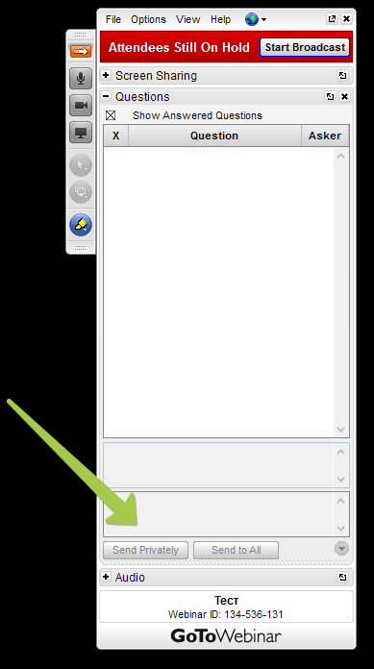
СВЯЗЬ С НАМИ
Если пропал звук или картинки – пишите в вопросах
Если по ходу вебинара возник вопрос, задавайте его! Мы сделаем несколько остановок в течении вебинара - выберем несколько вопросов для ответа
Notes:
Стандарты оформления текстовых сладов:
- Заголовок Arial, 32 pt, черный и бирюзовый для выделения 8EDAF4 142,218,244
- Шрифт контента Calibri Light, 28 pt
Списки, параметры абзаца: перед текстом отступ 0,5 см, первая строка отступ на 1 см, отступ перед 6 пт, интервал одинарный
Заголов не пересикается по линии с лого
Не делать длинный текст на весь слайд
Второй уровень списка
алт+0151
алт+0149
Курсива не надо.
Цитата с большой кавычкой"

Slide 8
Тема 1: Основные понятия. Бизнес-процессы в Битрикс24
Михаил Филиппов, INTERVOLGA.RU
Иван Малышин , «1С-Битрикс»
Академия «1С-Битрикс», academy.1c-bitrix.ru, 2016 г.
Notes:
Цвета:
- черный
- бирюзовый 8EDAF4 142,218,244 (бирюзовый: 8AC6CD ; 138, 198, 205; )
- полоска ярко-бирюзовый: 20F1EA; 32,241, 234;
Шрифт:
- Заголовок 1: Шрифт Arial, 28, верхним регистром
- Заголовок 2: Шрифт Arial, 66
- Заголовок 1: Шрифт Arial, 48
- Подпись: Calibri Light, 20

Slide 9
Что я сегодня узнаю?
План вебинара
Формализация бизнес-процесса, описание процесса.
Бизнес-процессы в Б24, где живут, как работают.
Редактор бизнес-процессов, основные «Действия».
Notes:
Цвета:
- черный
- бирюзовый 8EDAF4 142,218,244 (бирюзовый: 8AC6CD ; 138, 198, 205; )
- полоска ярко-бирюзовый: 20F1EA; 32,241, 234;
Шрифт:
- Заголовок 1: Шрифт Arial, 28, верхним регистром
- Заголовок 2: Шрифт Arial, 66
- Заголовок 1: Шрифт Arial, 48
- Подпись: Calibri Light, 20

Slide 10
1. Формализация бизнес-процесса, описание процесса
Бизнес-процесс – что это?
Бизнес-процесс – алгоритм выполнения определенных действий для получения заданного результата.
Бизнес-процесс – может быть описан текстом или представлен графически.
Notes:
Стандарты оформления текстовых сладов:
- Заголовок Arial, 32 pt, черный и бирюзовый для выделения 8EDAF4 142,218,244
- Шрифт контента Calibri Light, 28 pt
Списки, параметры абзаца: перед текстом отступ 0,5 см, первая строка отступ на 1 см, отступ перед 6 пт, интервал одинарный
Заголов не пересикается по линии с лого
Не делать длинный текст на весь слайд
Второй уровень списка
алт+0151
алт+0149
Курсива не надо.
Цитата с большой кавычкой"

Slide 11
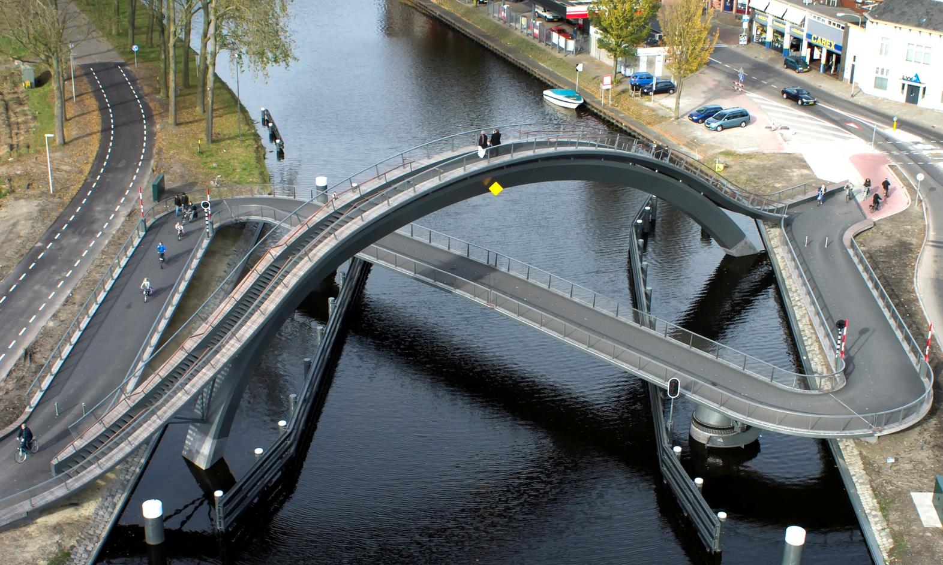
В Битрикс24 бизнес-процессы — маршруты, следуя по которым, достигается нужная цель (заключение сделки, доставка товара, прием заказа и пр.).
Notes:
Стандарты оформления текстовых сладов:
- Заголовок Arial, 32 pt, черный и бирюзовый для выделения 8EDAF4 142,218,244
- Шрифт контента Calibri Light, 28 pt
Списки, параметры абзаца: перед текстом отступ 0,5 см, первая строка отступ на 1 см, отступ перед 6 пт, интервал одинарный
Заголов не пересикается по линии с лого
Не делать длинный текст на весь слайд
Второй уровень списка
алт+0151
алт+0149
Курсива не надо.
Цитата с большой кавычкой"

Slide 12
Автоматизированный бизнес-процесс – это запрограммированные в системе действия, которые нужно выполнить для получения заданного результата.
В результате автоматизации БП сотруднику не требуется знать и помнить утвержденный руководством регламент действий. Сотруднику автоматически ставятся задачи или задания, которые он должен выполнить.
Notes:
Стандарты оформления текстовых сладов:
- Заголовок Arial, 32 pt, черный и бирюзовый для выделения 8EDAF4 142,218,244
- Шрифт контента Calibri Light, 28 pt
Списки, параметры абзаца: перед текстом отступ 0,5 см, первая строка отступ на 1 см, отступ перед 6 пт, интервал одинарный
Заголов не пересикается по линии с лого
Не делать длинный текст на весь слайд
Второй уровень списка
алт+0151
алт+0149
Курсива не надо.
Цитата с большой кавычкой"

Slide 13
Пример из жизни
Процесс. Выпить кофе.
Взять чайник, вскипятить воду, достать чашку, достать банку с кофе, насыпать кофе в чашку, налить воды.
Notes:
Стандарты оформления текстовых сладов:
- Заголовок Arial, 32 pt, черный и бирюзовый для выделения 8EDAF4 142,218,244
- Шрифт контента Calibri Light, 28 pt
Списки, параметры абзаца: перед текстом отступ 0,5 см, первая строка отступ на 1 см, отступ перед 6 пт, интервал одинарный
Заголов не пересикается по линии с лого
Не делать длинный текст на весь слайд
Второй уровень списка
алт+0151
алт+0149
Курсива не надо.
Цитата с большой кавычкой"

Slide 14
Формализованный процесс (текстовый)
Взять чайник.
Проверить, есть ли вода в чайнике. Если есть, включить чайник. Если нет, налить воду.
Вскипятить воду.
Достать банку с кофе. Проверить, есть ли кофе. Если есть, насыпать в чашку. Если нет, процесс завершен.
Налить воды в чашку. Процесс завершен.
Notes:
Стандарты оформления текстовых сладов:
- Заголовок Arial, 32 pt, черный и бирюзовый для выделения 8EDAF4 142,218,244
- Шрифт контента Calibri Light, 28 pt
Списки, параметры абзаца: перед текстом отступ 0,5 см, первая строка отступ на 1 см, отступ перед 6 пт, интервал одинарный
Заголов не пересикается по линии с лого
Не делать длинный текст на весь слайд
Второй уровень списка
алт+0151
алт+0149
Курсива не надо.
Цитата с большой кавычкой"

Slide 15
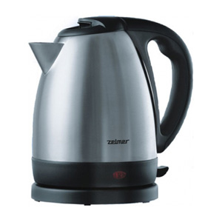
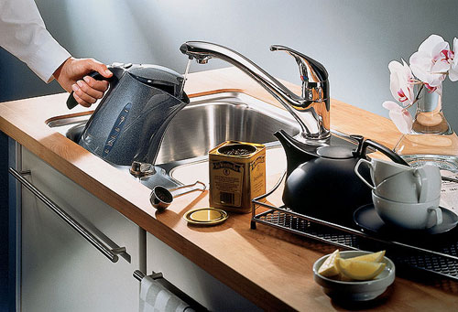
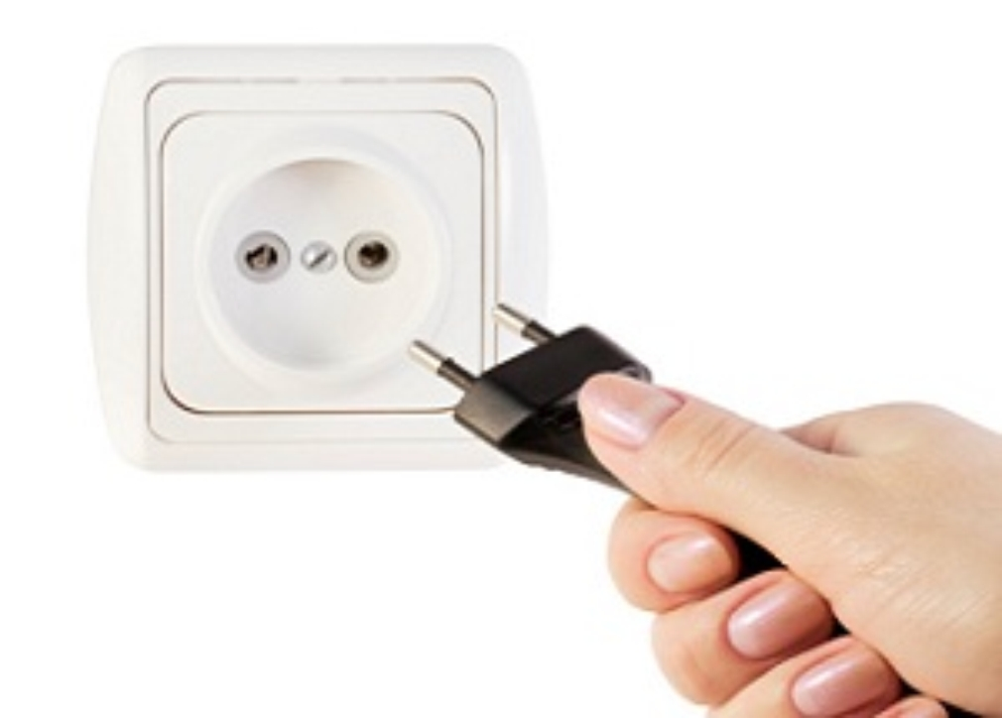
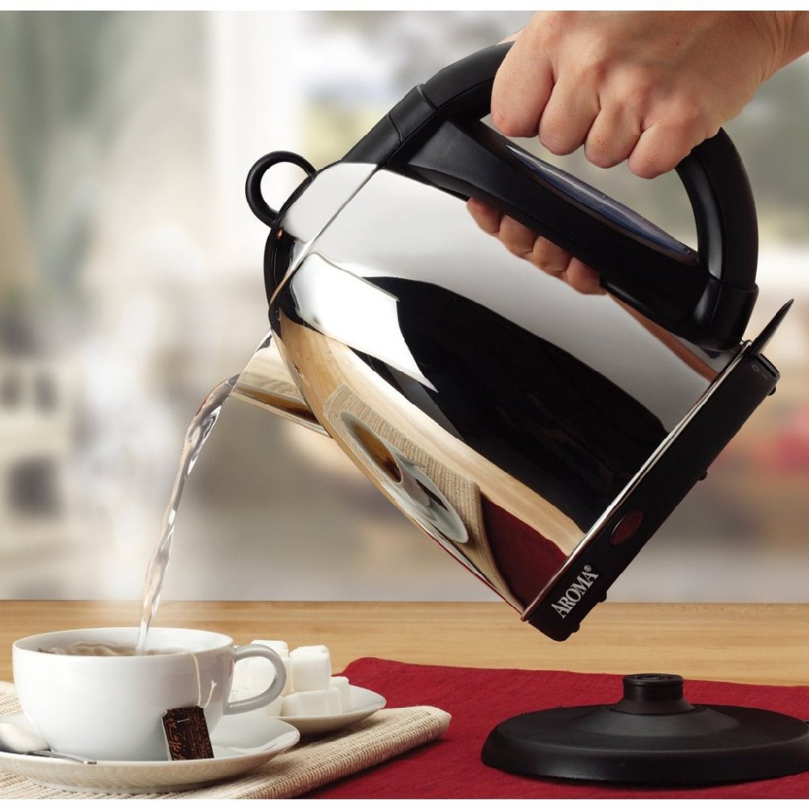
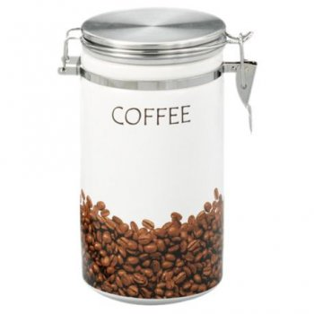
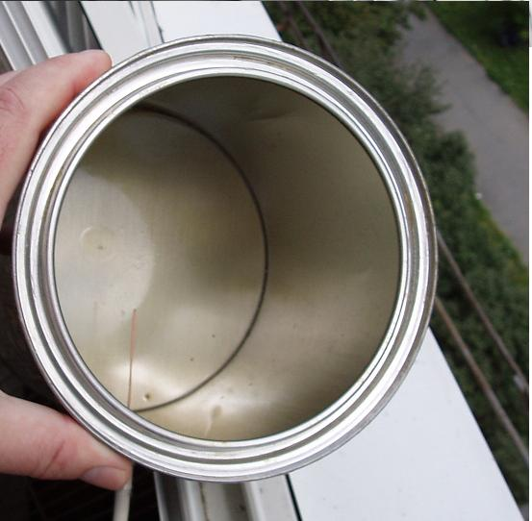
Есть вода?
Нет
Наглядный пример
Да
Есть кофе?
Да
Нет
Notes:
Стандарты оформления текстовых сладов:
- Заголовок Arial, 32 pt, черный и бирюзовый для выделения 8EDAF4 142,218,244
- Шрифт контента Calibri Light, 28 pt
Списки, параметры абзаца: перед текстом отступ 0,5 см, первая строка отступ на 1 см, отступ перед 6 пт, интервал одинарный
Заголов не пересикается по линии с лого
Не делать длинный текст на весь слайд
Второй уровень списка
алт+0151
алт+0149
Курсива не надо.
Цитата с большой кавычкой"

Slide 16
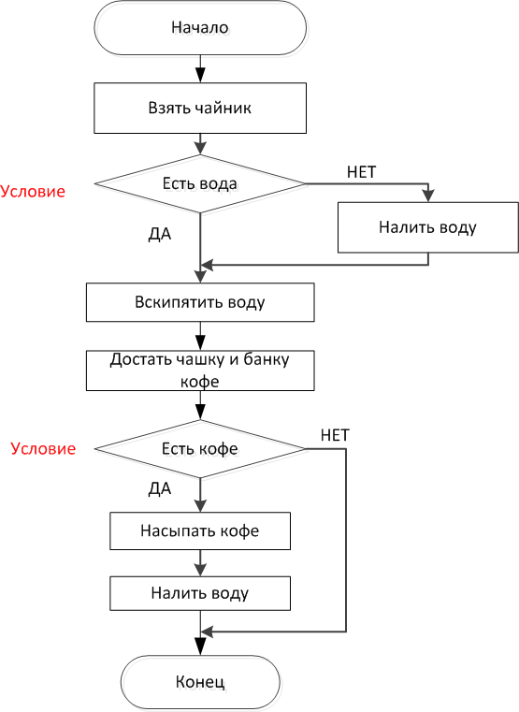
Формализованный процесс (графический)
Notes:
Стандарты оформления текстовых сладов:
- Заголовок Arial, 32 pt, черный и бирюзовый для выделения 8EDAF4 142,218,244
- Шрифт контента Calibri Light, 28 pt
Списки, параметры абзаца: перед текстом отступ 0,5 см, первая строка отступ на 1 см, отступ перед 6 пт, интервал одинарный
Заголов не пересикается по линии с лого
Не делать длинный текст на весь слайд
Второй уровень списка
алт+0151
алт+0149
Курсива не надо.
Цитата с большой кавычкой"

Slide 17
Пример из жизни с циклом
Процесс. Напоить кофе 3-х человек.
Взять чайник, вскипятить воду, достать банку кофе, насыпать кофе в первую чашку, налить воды. Насыпать кофе во вторую чашку, налить воды. Насыпать кофе в третью чашку, налить воды.
Notes:
Стандарты оформления текстовых сладов:
- Заголовок Arial, 32 pt, черный и бирюзовый для выделения 8EDAF4 142,218,244
- Шрифт контента Calibri Light, 28 pt
Списки, параметры абзаца: перед текстом отступ 0,5 см, первая строка отступ на 1 см, отступ перед 6 пт, интервал одинарный
Заголов не пересикается по линии с лого
Не делать длинный текст на весь слайд
Второй уровень списка
алт+0151
алт+0149
Курсива не надо.
Цитата с большой кавычкой"

Slide 18
Формализованный процесс с циклом (текстовый)
Взять чайник.
Проверить, есть ли вода в чайнике. Если есть, включить чайник. Если нет, налить воду.
Вскипятить воду.
Достать банку с кофе.
Достать чашку.
Проверить, есть ли кофе. Если есть, насыпать кофе в чашку. Если нет, процесс завершен.
Налить воды в чашку.
Последняя чашка? Если нет, переход к шагу 6. Если да, то завершение цикла и процесса.
Notes:
Стандарты оформления текстовых сладов:
- Заголовок Arial, 32 pt, черный и бирюзовый для выделения 8EDAF4 142,218,244
- Шрифт контента Calibri Light, 28 pt
Списки, параметры абзаца: перед текстом отступ 0,5 см, первая строка отступ на 1 см, отступ перед 6 пт, интервал одинарный
Заголов не пересикается по линии с лого
Не делать длинный текст на весь слайд
Второй уровень списка
алт+0151
алт+0149
Курсива не надо.
Цитата с большой кавычкой"

Slide 19
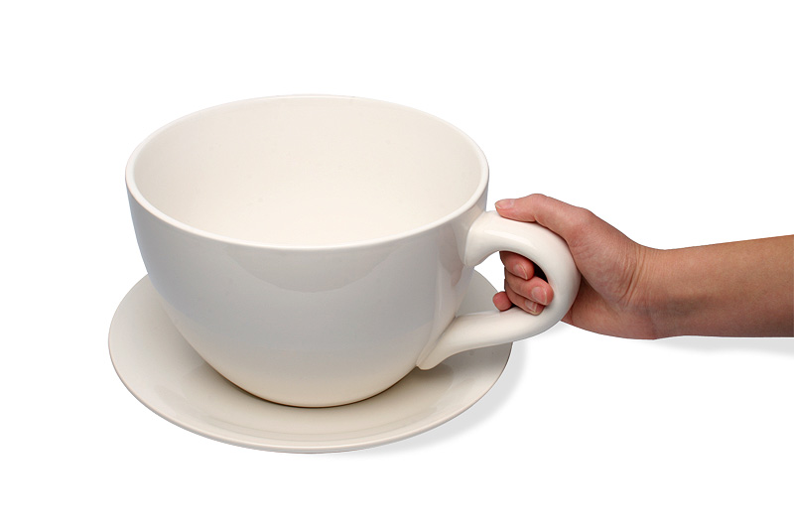
Есть вода?
Нет
Наглядный пример с циклом
Да
Нет
Есть кофе?
Да
Третья чашка?
Да
Нет
Notes:
Стандарты оформления текстовых сладов:
- Заголовок Arial, 32 pt, черный и бирюзовый для выделения 8EDAF4 142,218,244
- Шрифт контента Calibri Light, 28 pt
Списки, параметры абзаца: перед текстом отступ 0,5 см, первая строка отступ на 1 см, отступ перед 6 пт, интервал одинарный
Заголов не пересикается по линии с лого
Не делать длинный текст на весь слайд
Второй уровень списка
алт+0151
алт+0149
Курсива не надо.
Цитата с большой кавычкой"

Slide 20
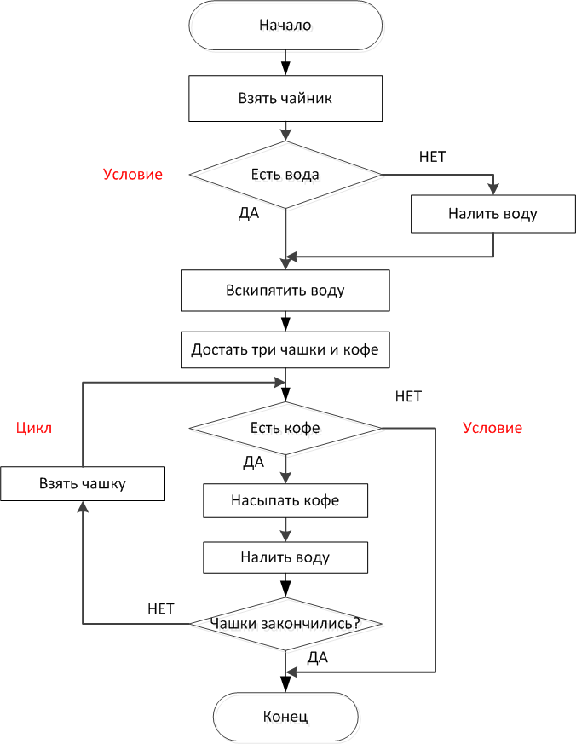
Формализованный процесс с циклом (графический)
Notes:
Стандарты оформления текстовых сладов:
- Заголовок Arial, 32 pt, черный и бирюзовый для выделения 8EDAF4 142,218,244
- Шрифт контента Calibri Light, 28 pt
Списки, параметры абзаца: перед текстом отступ 0,5 см, первая строка отступ на 1 см, отступ перед 6 пт, интервал одинарный
Заголов не пересикается по линии с лого
Не делать длинный текст на весь слайд
Второй уровень списка
алт+0151
алт+0149
Курсива не надо.
Цитата с большой кавычкой"

Slide 21
Пример формализации БП «Оформление договора»
Менеджер компании подготавливает договор с клиентом. Каждый договор должен быть согласован с руководителем отдела (может выполняться многократно!).
Если сумма договора больше 15 000 руб., то в договор бухгалтер должен внести доп. условия. Если меньше, то доп. условия не требуются.
Каждый договор должен быть согласован с юристом (может выполняться многократно!).
После всех согласований менеджер подписывает договор у директора и отправляет его по почте клиенту.
Когда менеджер получает подписанную клиентом копию договора, он регистрирует её.
Notes:
Стандарты оформления текстовых сладов:
- Заголовок Arial, 32 pt, черный и бирюзовый для выделения 8EDAF4 142,218,244
- Шрифт контента Calibri Light, 28 pt
Списки, параметры абзаца: перед текстом отступ 0,5 см, первая строка отступ на 1 см, отступ перед 6 пт, интервал одинарный
Заголов не пересикается по линии с лого
Не делать длинный текст на весь слайд
Второй уровень списка
алт+0151
алт+0149
Курсива не надо.
Цитата с большой кавычкой"

Slide 22
1-й вариант формализации (текстовый)
Менеджер компании подготавливает договор с клиентом.
Договор согласовывается с руководителем отдела. Если руководитель не согласовал, то менеджер должен его исправить. Если согласовал, то следующий шаг.
Условие. Если сумма договора больше 15000 руб., то бухгалтер вносит доп. условия в договор. Если меньше, то доп. условия вносить не требуется.
Договор согласовывается с юристом. Если юрист не согласовал, то менеджер должен исправить договор. Если согласовал, то следующий шаг.
Подписание договора у директора. Отправка менеджером договора по почте клиенту.
Регистрация подписанного клиентом экземпляра (записываются данные, когда получен договор).
Notes:
Стандарты оформления текстовых сладов:
- Заголовок Arial, 32 pt, черный и бирюзовый для выделения 8EDAF4 142,218,244
- Шрифт контента Calibri Light, 28 pt
Списки, параметры абзаца: перед текстом отступ 0,5 см, первая строка отступ на 1 см, отступ перед 6 пт, интервал одинарный
Заголов не пересикается по линии с лого
Не делать длинный текст на весь слайд
Второй уровень списка
алт+0151
алт+0149
Курсива не надо.
Цитата с большой кавычкой"

Slide 23
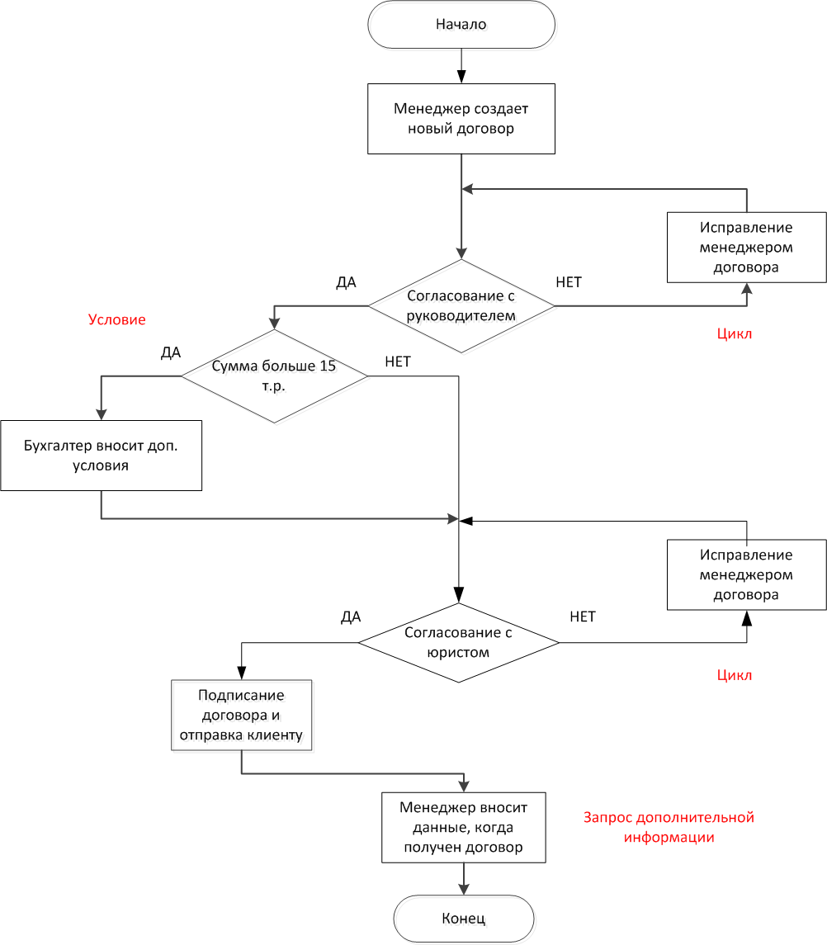
2-й вариант формализации (графический)
Notes:
Стандарты оформления текстовых сладов:
- Заголовок Arial, 32 pt, черный и бирюзовый для выделения 8EDAF4 142,218,244
- Шрифт контента Calibri Light, 28 pt
Списки, параметры абзаца: перед текстом отступ 0,5 см, первая строка отступ на 1 см, отступ перед 6 пт, интервал одинарный
Заголов не пересикается по линии с лого
Не делать длинный текст на весь слайд
Второй уровень списка
алт+0151
алт+0149
Курсива не надо.
Цитата с большой кавычкой"

Slide 24
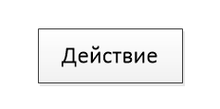
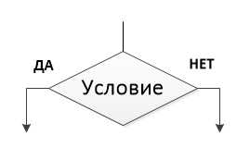
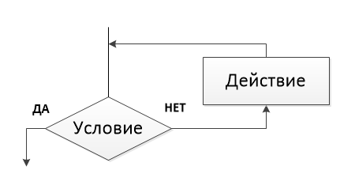
ПРОСТЫЕ ЭЛЕМЕНТЫ
Явное обозначение начала и завершения БП
Любое действие. Дать информацию о конрагенте, вскипятить чайник, отправить письмо, создать документ, оплатить счет, ...
Условие. В зависимости от окружения, имеющихся данных, сделать выбор, какой действие сделать дальше. Если есть картошка - то сварить, нет – купить. Если заказ больше 100 000 р. назначить ведущему менеджеру, нет – рядовому ...
Цикл, повторение действий, пока не выполнится нужное нам условие. Если есть в магазине шоколадка – купить, если нет – идти в следующий магазин, пока не найдешь шоколадку ☺. Если данные приняты начальником – передать договор юристу, если нет – уточнить данные, пока начальник не утвердит.
Notes:
Стандарты оформления текстовых сладов:
- Заголовок Arial, 32 pt, черный и бирюзовый для выделения 8EDAF4 142,218,244
- Шрифт контента Calibri Light, 28 pt
Списки, параметры абзаца: перед текстом отступ 0,5 см, первая строка отступ на 1 см, отступ перед 6 пт, интервал одинарный
Заголов не пересикается по линии с лого
Не делать длинный текст на весь слайд
Второй уровень списка
алт+0151
алт+0149
Курсива не надо.
Цитата с большой кавычкой"

Slide 25
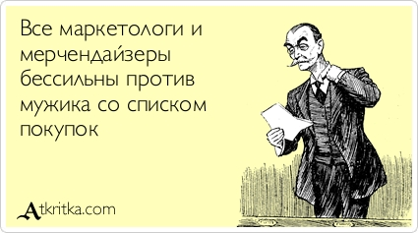
ВЫ УЖЕ ИХ ДЕЛАЕТЕ !
Список покупок:
Макароны 1 пачка
Если будут молочные сосиски «Петрович» - 10 шт, если нет - другие не бери
Молоко 1 литр
…
План поездки:
22 июня – приезжаем в горы
23 июня, если сильный снег, то сидим по домикам и играем в игры (надо взять с собой), если хорошая погода – идем в первый поход
Notes:
Стандарты оформления текстовых сладов:
- Заголовок Arial, 32 pt, черный и бирюзовый для выделения 8EDAF4 142,218,244
- Шрифт контента Calibri Light, 28 pt
Списки, параметры абзаца: перед текстом отступ 0,5 см, первая строка отступ на 1 см, отступ перед 6 пт, интервал одинарный
Заголов не пересикается по линии с лого
Не делать длинный текст на весь слайд
Второй уровень списка
алт+0151
алт+0149
Курсива не надо.
Цитата с большой кавычкой"

Slide 26
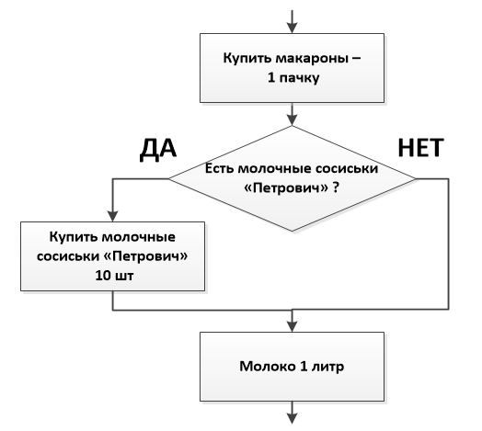
ВЫ УЖЕ ИХ ДЕЛАЕТЕ !
Список покупок:
Макароны 1 пачка
Если будут молочные сосиски «Петрович» - 10 шт, если нет - другие не бери
Молоко 1 литр
…
Notes:
Стандарты оформления текстовых сладов:
- Заголовок Arial, 32 pt, черный и бирюзовый для выделения 8EDAF4 142,218,244
- Шрифт контента Calibri Light, 28 pt
Списки, параметры абзаца: перед текстом отступ 0,5 см, первая строка отступ на 1 см, отступ перед 6 пт, интервал одинарный
Заголов не пересикается по линии с лого
Не делать длинный текст на весь слайд
Второй уровень списка
алт+0151
алт+0149
Курсива не надо.
Цитата с большой кавычкой"

Slide 27
ФОРМАЛИЗАЦИЯ И РАЗРАБОТКА
В автоматизации бизнес-процесса компании можно выделить два больших этапа:
1. Формализация.
Позволят четко выразить автоматизируемый процесс, обсудить его с участниками БП в компании, руководством, увидеть недостающие элементы.
Требуется хорошее понимание автоматизируемого процесса, выделение в нем этапов, действий, условий, сроков, ответственных и т.д.
2. Разработка.
Непосредственное создание бизнес-процесса в Битрикс24 по готовой схеме. Это уже дело «техники», требуются знание продукта, возможностей редактора бизнес-процессов и других объектов.
К разработке стоит переходить, когда есть формализованный процесс, хотя бы текстовый, а еще лучше - графический.
Notes:
Стандарты оформления текстовых сладов:
- Заголовок Arial, 32 pt, черный и бирюзовый для выделения 8EDAF4 142,218,244
- Шрифт контента Calibri Light, 28 pt
Списки, параметры абзаца: перед текстом отступ 0,5 см, первая строка отступ на 1 см, отступ перед 6 пт, интервал одинарный
Заголов не пересикается по линии с лого
Не делать длинный текст на весь слайд
Второй уровень списка
алт+0151
алт+0149
Курсива не надо.
Цитата с большой кавычкой"

Slide 28
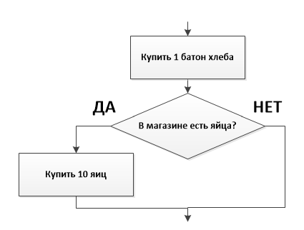
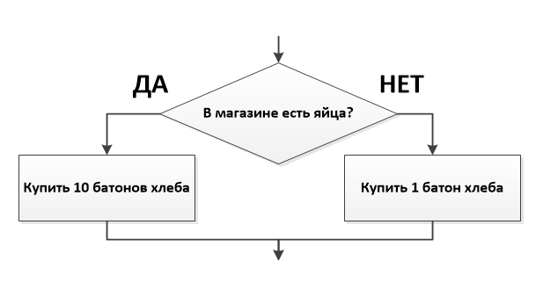
Подразумевала жена:
ВАЖНОСТЬ ЧЕТКОЙ
ФОРМАЛИЗАЦИИ ☺ !
Жена отправляет мужа-программиста в магазин:
- Купи батон хлеба, если будут яйца, то возьми десяток.
Муж возвращается из магазина с десятью батонами. - Ты зачем столько хлеба купил? - Так ведь яйца были...
Понял муж-программист:
Notes:
Стандарты оформления текстовых сладов:
- Заголовок Arial, 32 pt, черный и бирюзовый для выделения 8EDAF4 142,218,244
- Шрифт контента Calibri Light, 28 pt
Списки, параметры абзаца: перед текстом отступ 0,5 см, первая строка отступ на 1 см, отступ перед 6 пт, интервал одинарный
Заголов не пересикается по линии с лого
Не делать длинный текст на весь слайд
Второй уровень списка
алт+0151
алт+0149
Курсива не надо.
Цитата с большой кавычкой"

Slide 29
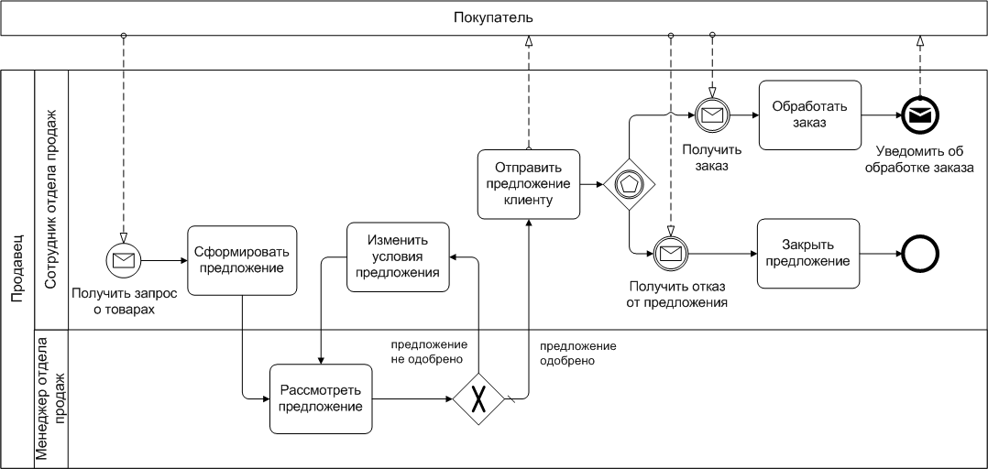
МОДЕЛИРОВАНИЕ БИЗНЕС-ПРОЦЕССОВ
Опытные разработчики, ИТ специалисты могут использовать специальные нотации, которые позволят очень подробно описать бизнес-процесс
https://ru.wikipedia.org/wiki/Бизнес-процесс
Существует множество нотаций, применяемых для моделирования бизнес-процессов, например:
BPMN — функциональная последовательность работ;
EPC — событийная последовательность работ;
IDEF0 — логическая последовательность работ.
BPMN (англ. Business Process Model and Notation, нотация и модель бизнес-процессов)
Notes:
Стандарты оформления текстовых сладов:
- Заголовок Arial, 32 pt, черный и бирюзовый для выделения 8EDAF4 142,218,244
- Шрифт контента Calibri Light, 28 pt
Списки, параметры абзаца: перед текстом отступ 0,5 см, первая строка отступ на 1 см, отступ перед 6 пт, интервал одинарный
Заголов не пересикается по линии с лого
Не делать длинный текст на весь слайд
Второй уровень списка
алт+0151
алт+0149
Курсива не надо.
Цитата с большой кавычкой"

Slide 30
Вопросы?
Notes:
Стандарты оформления текстовых сладов:
- Заголовок Arial, 32 pt, черный и бирюзовый для выделения 8EDAF4 142,218,244
- Шрифт контента Calibri Light, 28 pt
Списки, параметры абзаца: перед текстом отступ 0,5 см, первая строка отступ на 1 см, отступ перед 6 пт, интервал одинарный
Заголов не пересикается по линии с лого
Не делать длинный текст на весь слайд
Второй уровень списка
алт+0151
алт+0149
Курсива не надо.
Цитата с большой кавычкой"

Slide 31
2. Бизнес-процессы в Б24, где живут, как работают
В Битрикс24 бизнес-процессы могут быть созданы для различных сущностей, например:
Процессы в ленте
Список
Общий диск
Лид
Для общих документов компании: договоры; счета, заявки; заявления и т.д.
Для файлов
Контакт
Сделка
CRM
Компания
А где это?
Notes:
Демонстрация БП

Slide 32
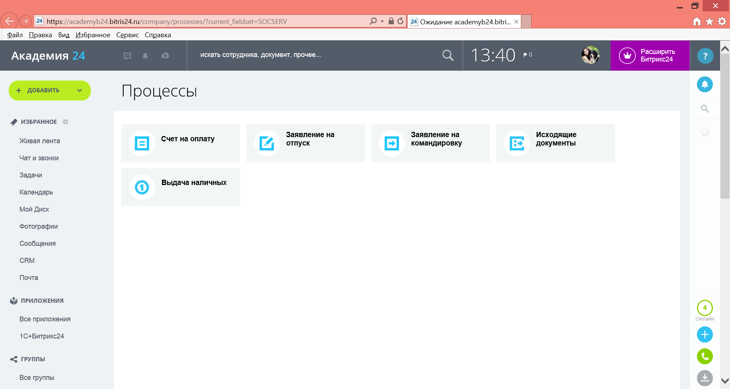
Типовые БП
А что, уже что-то есть?
Процессы в ленте:
Notes:
Демонстрация БП

Slide 33
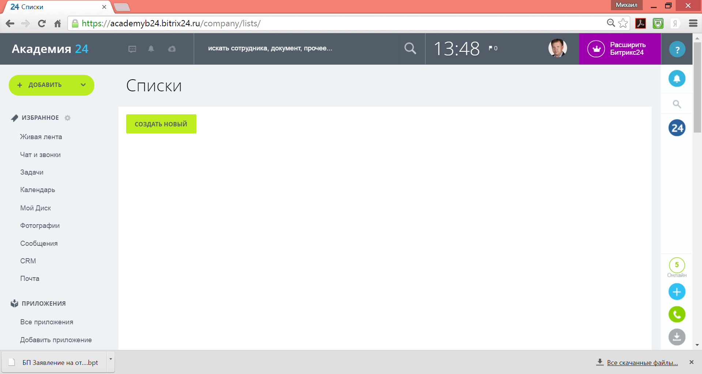
Процессы в разделах Списки и Общий диск:

Slide 34
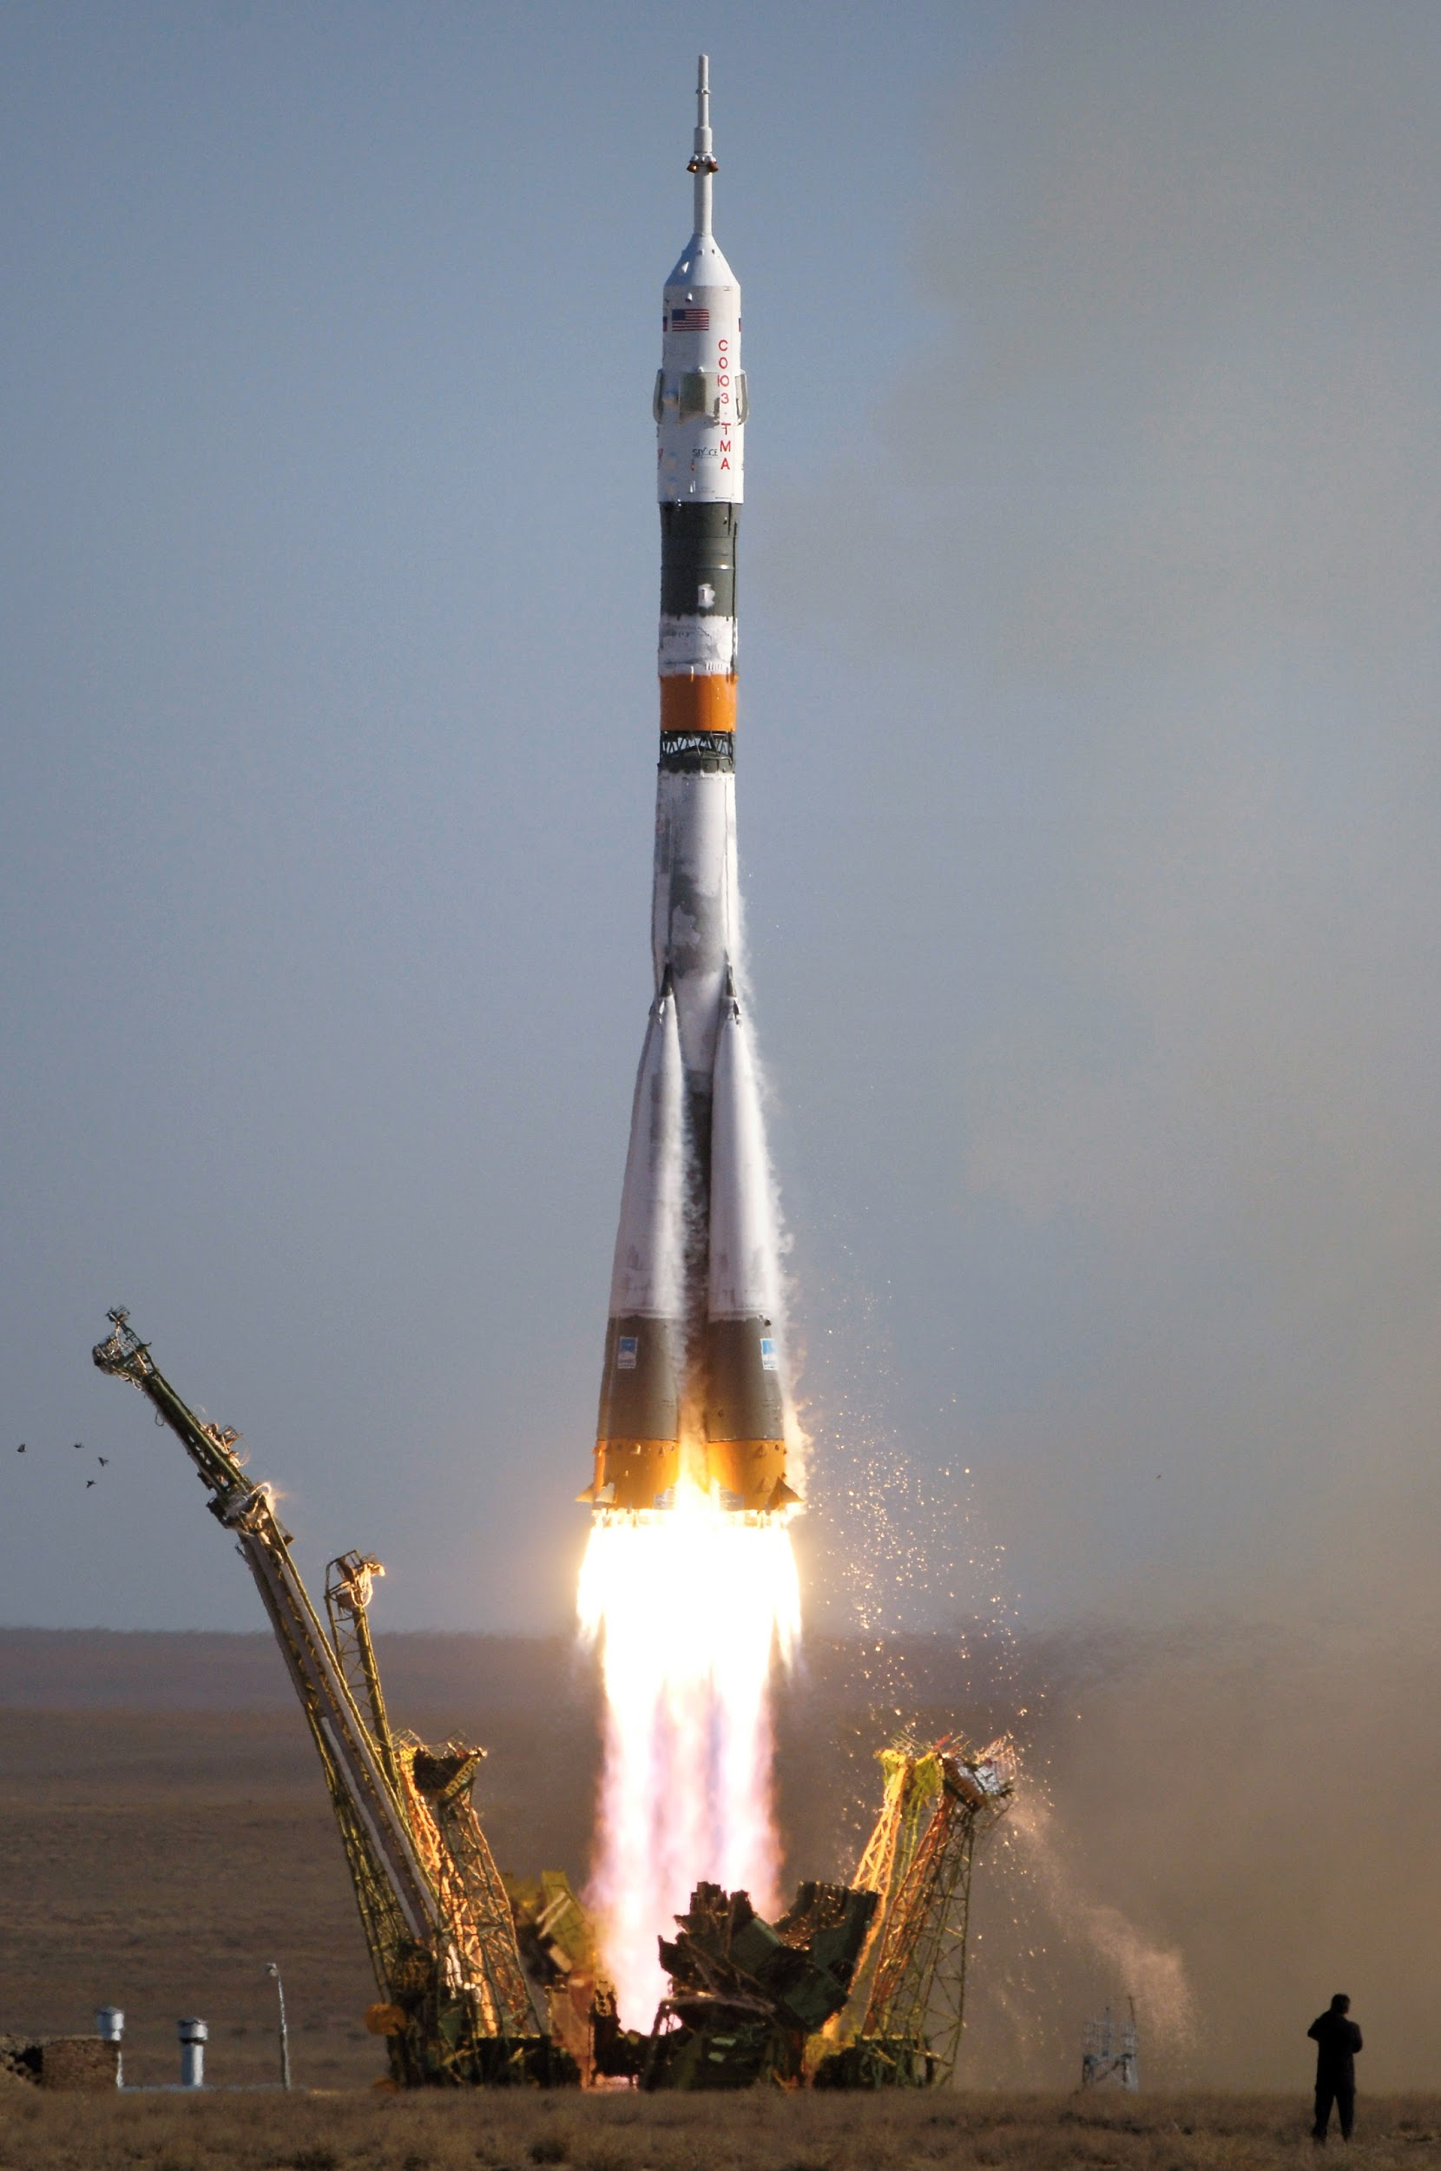
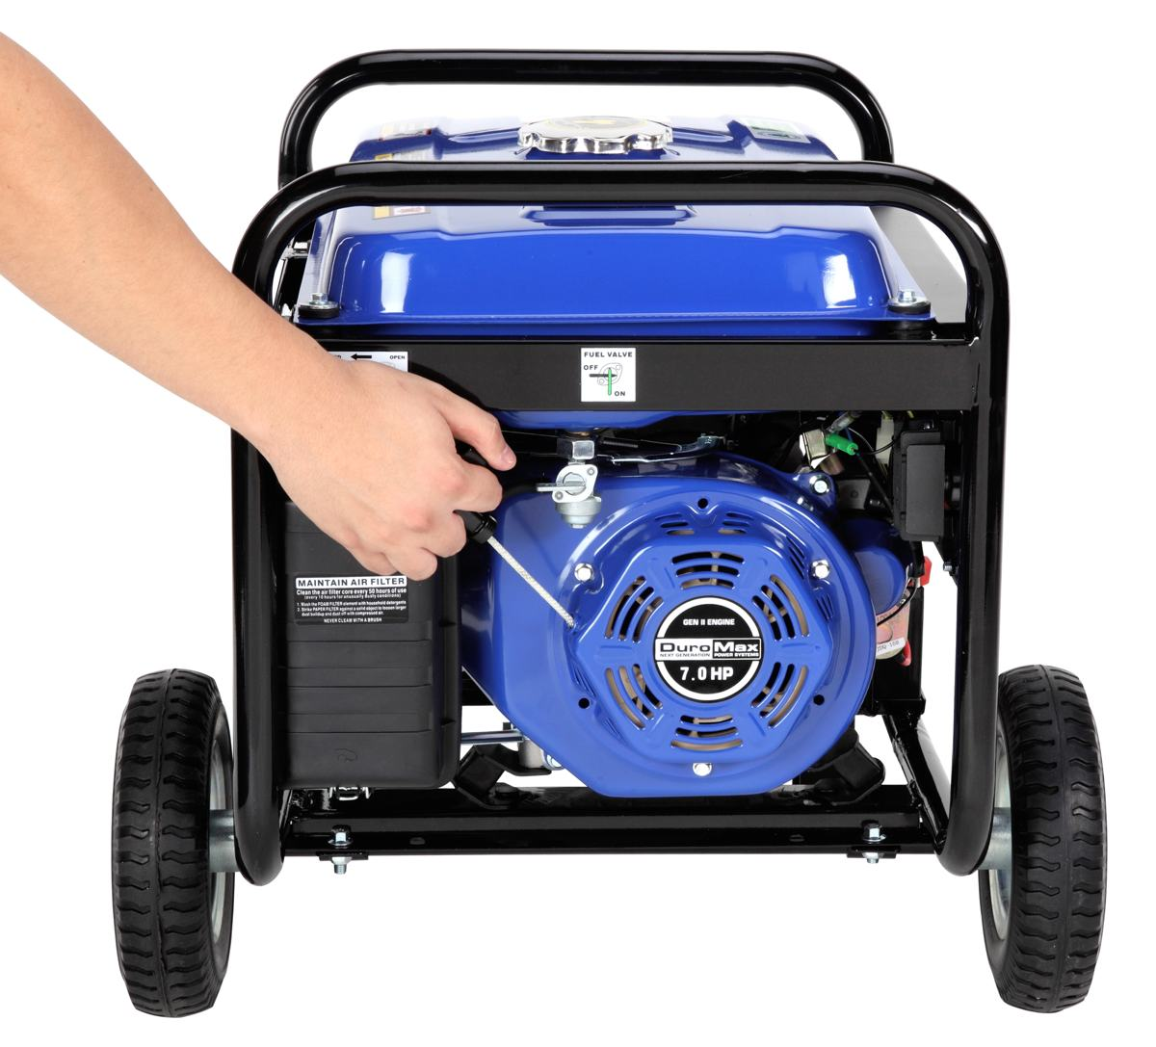
Способы запуска бизнес-процесса:
1) автоматически по событию:
создание документа;
изменение документа;
2) пользователем (вручную);
Notes:
Демонстрация БП

Slide 35
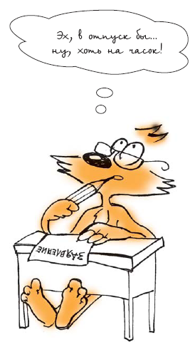
Рассмотрим работу типового БП «Заявление на отпуск»
Notes:
Демонстрация БП

Slide 36
Вопросы?
Notes:
Демонстрация БП

Slide 37
3. Как реализуются БП в Б24: редактор БП и Действия
Задача. Изменить типовой БП «Заявление на отпуск».
Добавить уведомления пользователей, что БП запустился и завершил свою работу.
Исправить бухгалтера на специалиста отдела кадров.
Добавить пользователю задачу «Сдать текущий отчет».
Как это сделать? – использовать Дизайнер бизнес-процессов
Notes:
Демонстрация БП

Slide 38
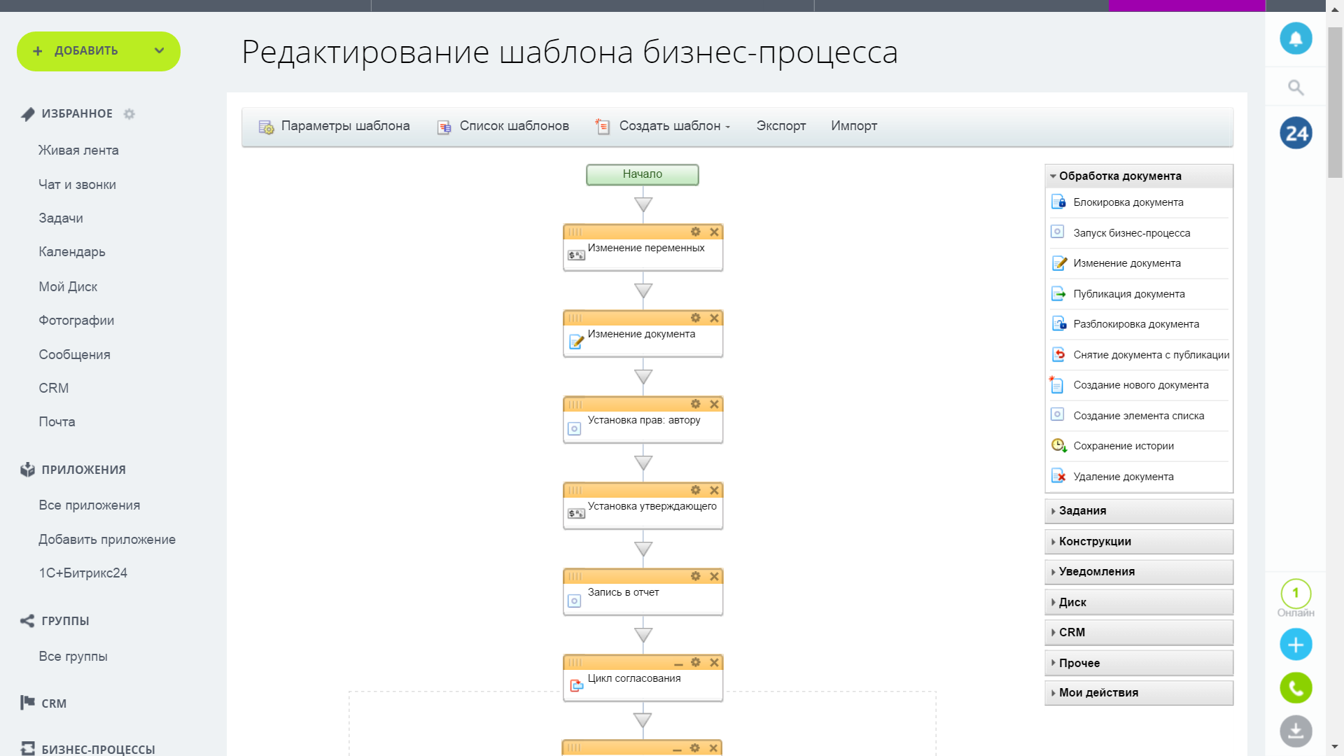
Контекстная панель
Настройки действия
Действия (активити)
Шаблон бизнес-процесса
Notes:
Демонстрация БП

Slide 39
Где найти описание действий БП?
Сайт www.bitrix24.ru
Раздел Поддержка.
У нас есть учебный курс «Битрикс24» - Пройти курс.
Раздел Бизнес-процессы – Действия.
Короткая ссылка http://dev.1c-bitrix.ru/~ulgat
Notes:
Демонстрация БП

Slide 40
Вопросы?
Notes:
Демонстрация БП

Slide 41
ИТОГ ВЕБИНАРА
Мы показали:
Как формализовать бизнес-процессы и выразить их графически
Какие объекты поддерживают бизнес-процессы в Битрикс24, как работает бизнес-процесс в живой ленте
Редактор бизнес-процессов, что такое «Действия», параметры действий
На следующем вебинаре продолжим:
Создадим бизнес-процесс «Оформление договора» с помощью редактора
Расcмотрим основные «Действия» и их параметры
Notes:
Стандарты оформления текстовых сладов:
- Заголовок Arial, 32 pt, черный и бирюзовый для выделения 8EDAF4 142,218,244
- Шрифт контента Calibri Light, 28 pt
Списки, параметры абзаца: перед текстом отступ 0,5 см, первая строка отступ на 1 см, отступ перед 6 пт, интервал одинарный
Заголов не пересикается по линии с лого
Не делать длинный текст на весь слайд
Второй уровень списка
алт+0151
алт+0149
Курсива не надо.
Цитата с большой кавычкой"

Slide 42
ДОМАШНЕЕ ЗАДАНИЕ
Выполнить формализацию БП – графически, ручкой на листике или с помощью ПО.
Клиент обращается на предприятие для заказа продукции. Менеджер формирует заявку с указанием продукции. Заявка передается на согласование руководителю отдела.
Если заявка одобрена руководителем – она заявка передается бухгалтеру, чтобы подготовить счет. Счет в виде файла прикрепляется к заявке.
Если сумма счета больше 50 тыс. руб., то его должен утвердить директор предприятия. Если меньше 50 тыс. руб., то счет утверждает главный бухгалтер.
После утверждения счет передается менеджеру. Менеджер отправляет счет клиенту.
Notes:
Стандарты оформления текстовых сладов:
- Заголовок Arial, 32 pt, черный и бирюзовый для выделения 8EDAF4 142,218,244
- Шрифт контента Calibri Light, 28 pt
Списки, параметры абзаца: перед текстом отступ 0,5 см, первая строка отступ на 1 см, отступ перед 6 пт, интервал одинарный
Заголов не пересикается по линии с лого
Не делать длинный текст на весь слайд
Второй уровень списка
алт+0151
алт+0149
Курсива не надо.
Цитата с большой кавычкой"

Slide 43
ДОМАШНЕЕ ЗАДАНИЕ
2. Формализовать на листике один из рабочих процессов в вашей компании.
Наверняка есть однотипные процессы, которые явно повторяются по одним и тем же шагам? На первые разы - выбираете несложные.
3. Внести доработку в БП «Заявление на командировку» и пройти его под всеми участниками БП
Добавить уведомление для любого пользователя (на ваш выбор) в Б24, что БП запустился
Добавить сотруднику, запустившему БП, задачу «Передать дела перед отпуском».
Notes:
Стандарты оформления текстовых сладов:
- Заголовок Arial, 32 pt, черный и бирюзовый для выделения 8EDAF4 142,218,244
- Шрифт контента Calibri Light, 28 pt
Списки, параметры абзаца: перед текстом отступ 0,5 см, первая строка отступ на 1 см, отступ перед 6 пт, интервал одинарный
Заголов не пересикается по линии с лого
Не делать длинный текст на весь слайд
Второй уровень списка
алт+0151
алт+0149
Курсива не надо.
Цитата с большой кавычкой"

Slide 44
ДОМАШНЕЕ ЗАДАНИЕ
Срок: до 20 мая (включительно) - решите задание
Все что у вас не получилось или вызвало затруднения - сообщите нам, заполнив форму
Разбор частых вопросов по теме первого вебинара и заданию: на вебинаре 24 мая
Notes:
Стандарты оформления текстовых сладов:
- Заголовок Arial, 32 pt, черный и бирюзовый для выделения 8EDAF4 142,218,244
- Шрифт контента Calibri Light, 28 pt
Списки, параметры абзаца: перед текстом отступ 0,5 см, первая строка отступ на 1 см, отступ перед 6 пт, интервал одинарный
Заголов не пересикается по линии с лого
Не делать длинный текст на весь слайд
Второй уровень списка
алт+0151
алт+0149
Курсива не надо.
Цитата с большой кавычкой"

Slide 45
ПОДВЕДЕМ ИТОГИ
После вебинара будет доступны материалы урока: запись, презентация, задание, ссылка на форму для обратной связи
Сделаем рассылку с ссылкой на материалы
Битрикс24 для решения заданий:
Аккаунт с тарифом не менее «Команда»
Включить демо-режим в бесплатном аккаунте, доступен 1 раз на 30 дней
Notes:
Стандарты оформления текстовых сладов:
- Заголовок Arial, 32 pt, черный и бирюзовый для выделения 8EDAF4 142,218,244
- Шрифт контента Calibri Light, 28 pt
Списки, параметры абзаца: перед текстом отступ 0,5 см, первая строка отступ на 1 см, отступ перед 6 пт, интервал одинарный
Заголов не пересикается по линии с лого
Не делать длинный текст на весь слайд
Второй уровень списка
алт+0151
алт+0149
Курсива не надо.
Цитата с большой кавычкой"

Slide 46
Вопросы?
Notes:
Демонстрация БП

